Slide 1
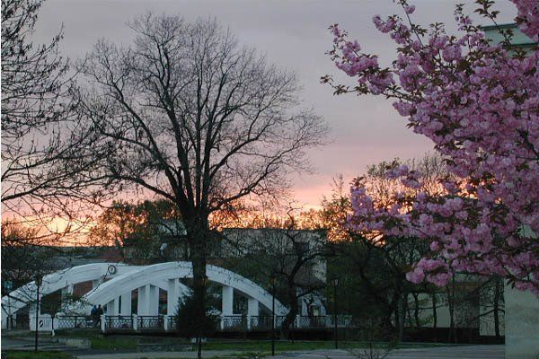
Мій рідний край – Іршава
Ст. гр. Д-13-20
попович Олександр

Slide 2
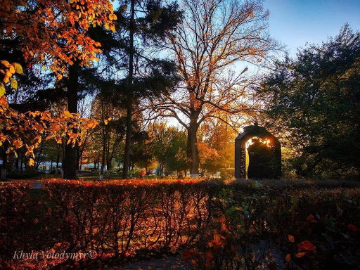
Заснування міста та його історичне минуле
Точно не відомо звідки взялася назва Іршава. За однією із версій, котра поширена серед населення, назва пішла від річки, у долині якої поселилися перші люди. Вони помітили, що під час повноводдя вода забарвлювалися в коричневий колір, ніби колір іржі. Звідси і виникла назва річки Іржавка(зараз ця річка називається Іршавка), а невеличке поселення на її берегах стали називати Іржава, що з часом трансформувалося на Іршаву. Перша письмова згадка про поселення датована 1341, яке у тогочасних документах для зручності називалося Максемгаза (Makszemhaza — тобто дім Максима). Його тодішнім власником був Максим, син волоського князя Татомира. Вірогідно місцеве населення і надалі вживало первісну назву поселення Іржава, Іршава, Ілошва і тому, коли у 1460 році угорський король Матяш видає грамоту на право володіння, рід Максима починає писатися Ілошваями (de Ilosva). XV—XVII століття характеризувалося частими війнами, повстаннями і хворобами

Slide 3
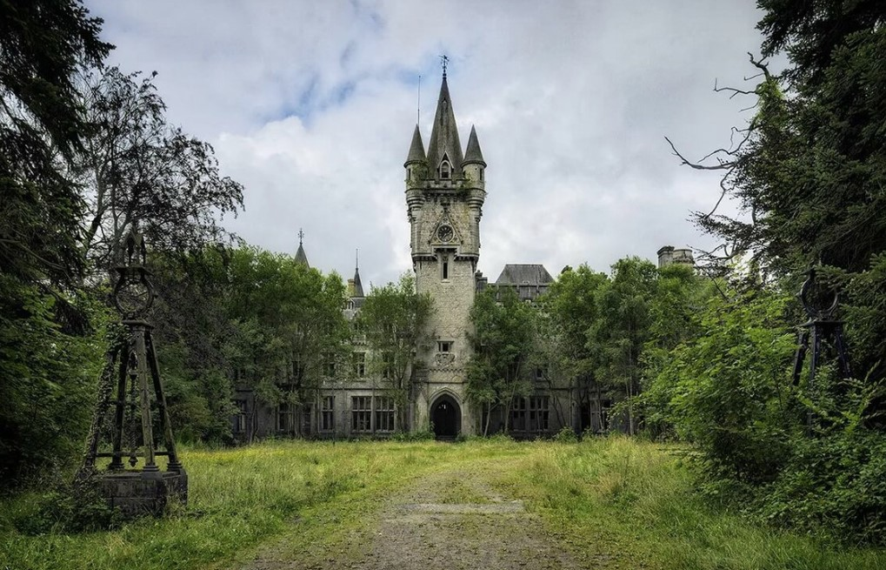
Культура
За́мок Бо́дулів (угор. Bodoló vár, Бодоловвар) — замок, один з найменш відомих фортифікаційних укріплень Закарпатської області. Розташований між селом Сільце і містом Іршава, на вершині гори Бодулів. З північного та північно-західного боку підніжжя гори були заболочені, з південно-східного за 200 м від підніжжя протікає річка Іршавка, що впадає в річку Боржаву. Східний та північно-західний схили гори круті, південно-західний — пологий.

Slide 4
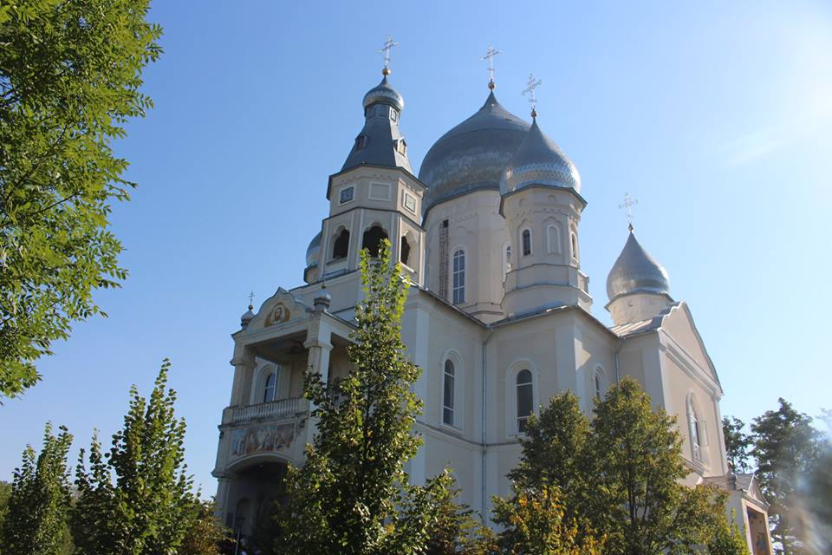
Теперішній час. Архітектура міста. Релігія
З найстаріших споруд можна відзначити Церкву Петра і Павла (що у центрі міста), колись вона була Греко-католицькою, а з часом стала Православною. Місцева знаменитість — Центральний міст, збудований ще за часів першої Чехословацької Республіки є найстарішим мостом у місті і одним з найстаріших у районі, він є єдиним у своєму роді. Міст розташований у самому центрі міста і з'єднує два береги річки Іршавка. Через своє вдале розташування він є найбільш відвідуваним мостом, через нього проходить автошлях Т0719, тому рух у місті по його центральній частині дуже жвавий у робочі дні (особливо зранку). Також у місті є дві нові церкви; греко-католицький Петропавлівський храм 2000—2008р (знаходиться у центрі міста біля набережної), і великий православний Свято-Іллінський храм, будівництво якого розпочалося ще у 1992 році і триває до тепер.

Slide 5
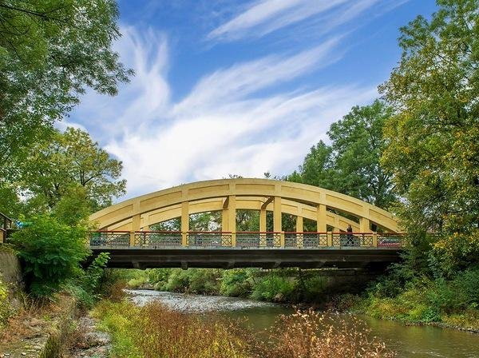
Іршавський міст
Іршавський міст — історичний міст, є архітектурною пам’яткою міста, один з найкращих в архітектурному плані на Закарпатті. Розташований він на правій притоці річки Боржава — на річці Іршавка в центрі міста Іршава. Конструктивно він має тільки дві опори — на берегах і має довжину 50 метрів. Збудований у вигляді арки, яка окрім естетичного виду виконує важливу практичну роль — навантаження, що передаються з прогонових конструкцій опорі, мають не тільки вертикальну, а й горизонтальну складову. Міст споруджений у 1923-1924 роках на місці дерев’яного за часів першої Чехословацької республіки в межах програми розвитку транспортної інфраструктури Підкарпатської Русі.

Slide 6
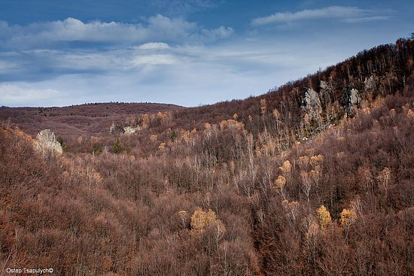
Природа Іршавського району
Зачаро́вана Доли́на — геологічний заказник загальнодержавного значення в Україні. Розташований у межах Іршавського району Закарпатської області, на північ від села Ільниця.

Slide 7
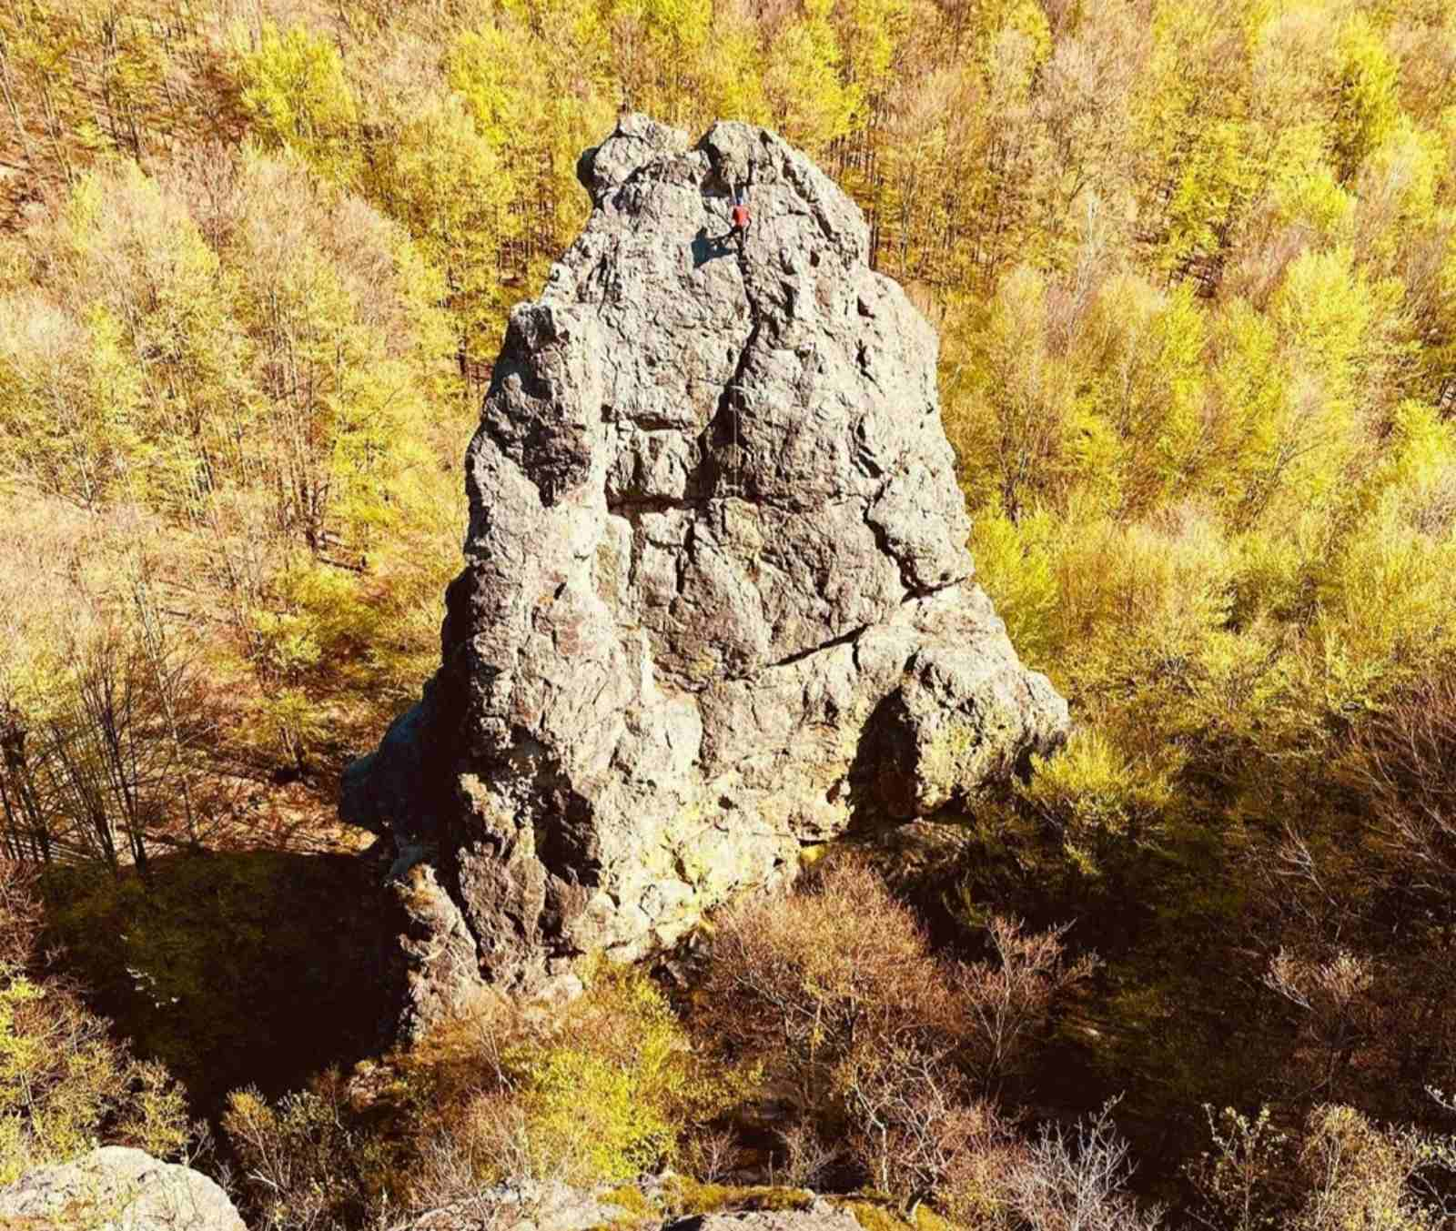
Смерековий камінь
«Зачаро́ваний Край» — національний природний парк в Україні. Розташований на території Іршавського району Закарпатської області.
З 13 липня 2017 року ділянки НПП «Зачарований край» «Іршавка» (93,97 га) та «Великий Діл» (1164,16 га) входять у світову спадщину ЮНЕСКО як один з масивів Букові праліси Карпат та інших регіонів Європи.

